Slide 1
Gerenciamento de Projetos
Prof. Adriano Pessini, Msc
adriano.pessini@ifc.edu.br

Slide 2
Agenda
Apresentação pessoal
Apresentação Plano de Ensino
Forma de avaliação
Bibliografia
Conceitos

Slide 3
Bibliografia
BÁSICA
HELDMAN, K. Gerência de Projetos: Fundamentos. Campus, 2005.
QUADROS, M. Gerência de Projetos de Software: técnicas e ferramentas. Visual Books, 2002.
VIEIRA, M. Gerenciamento de Projetos de Tecnologia da Informação. Campus, 2003.

Slide 4
Bibliografia
COMPLEMENTAR
VARGAS, Ricardo Viana. Gerenciamento de Projetos. 7.ed. Brasport, 2009. ISBN: 9788574522999.
KERZNER, Harold. Gestão de Projetos. 2.ed. Bookman, 2006. ISBN:9788560031283
PROJECT MANAGEMENT INSTITUTE - PMI. Um Guia do Conhecimento Em Gerenciamento de Projetos - Guia Pmbok, 4.ed. Saraiva, 2012. ISBN: 9788502162679.
VALERIANO, Dalton. Moderno Gerenciamento de Projetos. Pearson Education, 2005. ISBN: 8576050390
Programa Brasileiro da Qualidade e Produtividade em Software. 5.ed. Brasília, 2008. ISSN 1679-1878

Slide 5
Conceitos
GERENCIAMENTO
Ato ou efeito de gerenciar;
Ato de administrar, dirigir uma organização ou uma empresa.
Ou seja, conduzir algo ou alguém em uma determinada direção.

Slide 6
Conceitos
PROJETO
Um projeto é um empreendimento temporário com o objetivo de criar um produto ou serviço único.
PMBOK, 5º edição.
Empreendimento = esforço = trabalho;
Temporário (limitação de tempo e recursos);
Produto ou serviço único.

Slide 7
Conceitos
PROJETO
Temporário significa que cada projeto tem um início e um fim muito bem definidos.
Um projeto é fundamentalmente diferente das operações continuadas porque ele termina quando seus objetivos propostos são alcançados, enquanto as operações, quando atingem seus objetivos, criam um novo grupo de objetivos e o trabalho continua.
Único significa que o produto ou serviço produzido é de alguma forma diferente de todos os outros produtos ou serviços semelhantes.

Slide 8
Conceitos
PROJETO
Projeto é um empreendimento não repetitivo, caracterizado por uma sequência clara de eventos, com início meio e fim, que se destina a atingir um objetivo claro e definido, sendo conduzido por pessoas dentro de parâmetros predefinidos de tempo, custo, recursos envolvidos e qualidade. (VARGAS, 2005, p. 07)

Slide 9
Conceitos
SUBPROJETO
Os projetos são frequentemente divididos em componentes mais manuseáveis ou subprojetos.
Os subprojetos podem ser contratados por empresas externas ou executados por uma área funcional na própria organização.
Exemplo: Projeto de Sistema Financeiro dividido em subprojetos Contas a Pagar, Contas a Receber, Conciliação Bancária e Movimentação de Caixa.

Slide 10
Conceitos
PROJETOS X OPERAÇÕES
Principais diferenças:
Projeto - temporário e único.
Busca atingir o objetivo para o qual foi criado e então terminar.
Operação – repetitiva e rotineira.
Seu objetivo é manter o funcionamento da área/negócio já existente. Não tem data pré-definida para término.
Principais semelhanças:
Os recursos são limitados;
Devem ser planejados, executados e controlados.

Slide 11
Conceitos
PROGRAMA
É um conjunto de projetos coordenados entre si de forma articulada e que visam objetivos comuns.
Essa integração pode ocorrer por 2 formas:
Desmembramento de um projeto em projetos menores, em função de sua complexidade;
Agregação de projetos relacionados e executados de forma paralela.

Slide 12
Conceitos
PORTFÓLIO
Agrupamento de programas e projetos com objetivo de ter sucesso no desenvolvimento de produtos ou serviços e maximização da eficiência na corporação.

Slide 13
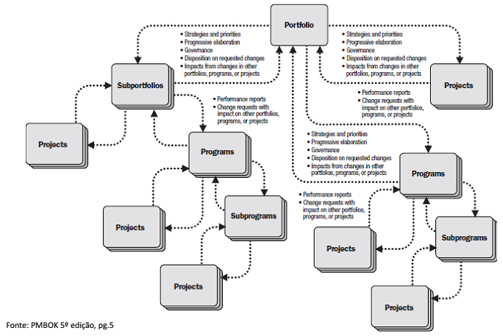
Conceitos
PORTFÓLIO

Slide 14
Conceitos
SPONSOR/PATROCINADOR
Indivíduo ou grupo (interno ou externo) que provê os recursos financeiros para o projeto;
O patrocinador atua como um decisor acima do gerente de projeto, podendo tomar decisões fora da alçada deste.
O patrocinador tem conhecimento, aprova planos de projeto, participa do estabelecimento de prioridades e alocação de recursos;
Alinha os objetivos do projeto e os objetivos de negócio;
Realizar acompanhamento e relatórios sobre o andamento do projeto para sênior de gestão.

Slide 15
Conceitos
STAKEHOLDERS
São indivíduos e organizações ativamente envolvidos no projeto, cujos interesses são afetados positiva ou negativamente por ele, ou que exercem influência sobre o mesmo.
Gerente e membros da equipe de projeto;
Patrocinador;
Ciente e organização executora do projeto;
Agências reguladoras;
Outros.

Slide 16
Conceitos
PMI - PROJECT MANAGEMENT INSTITUTE
Entidade sem fins lucrativos
Congrega profissionais de gestão de projetos
Estudo das "melhores práticas"
PMBOK - Project Management Body of Knowledge
Corpo de conhecimento sobre gerenciamento de projetos elaborado pelo PMI
Define o que fazer.
PMP - Project Management Professional
Certificação (uma das) dos profissionais de gerenciamento de projetos

Slide 17
Conceitos
GERENCIAMENTO DE PROJETOS
É a aplicação de conhecimentos, habilidades e técnicas para a execução de projetos de forma efetiva e eficaz.
PMBOK, 5º edição.
Competência estratégica para organizações;
Permite que elas unam os resultados dos projetos com os objetivos do negócio => Portfólio;
Melhora competição em seus mercados.

Slide 18
Conceitos
GERENTE DE PROJETOS
É o profissional que tem a responsabilidade de planejar e controlar a execução de projetos.

Slide 19
Conceitos
CARACTERÍSTICAS DE UM PROJETO
Temporários, possuem início e fim definidos.
Planejado, executado e controlado.
Entregam produtos, serviços ou resultados exclusivos.
Desenvolvidos em etapas e continuam por incremento com uma elaboração progressiva.
Realizados por pessoas.
Com recursos limitados.

Slide 20

Conceitos
MOTIVOS PARA USAR GERENCIAMENTO DE PROJETOS

Slide 21
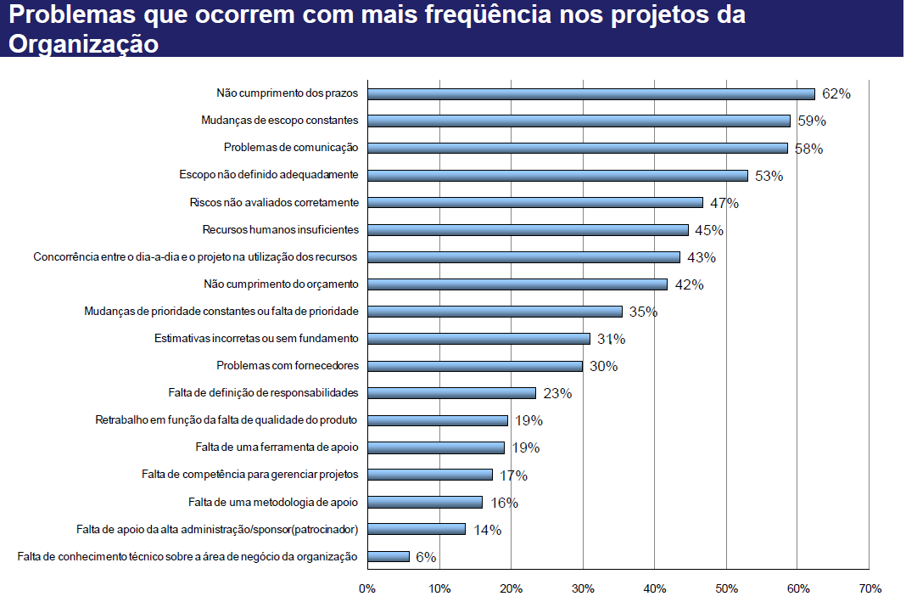
Conceitos
Revista Gestão e Projetos

Slide 22
Conceitos
PROBLEMAS COM PROJETOS
Maiores Reclamações (Times e Gerente do Projeto)
Estimativas frágeis e iniciais transformadas em objetivos firmes;
Membros do time constantemente retirados dos projetos;
Time determinado pela disponibilidade e não pela adequação.
Maiores Causas de Fracassos (Executivos):
Prazos irreais (68%)
Time de projeto inadequado (64%)
Escopo pobremente definido (62%)
Info-Tech Research Group (EUA, GB, Canadá), 2005

Slide 23
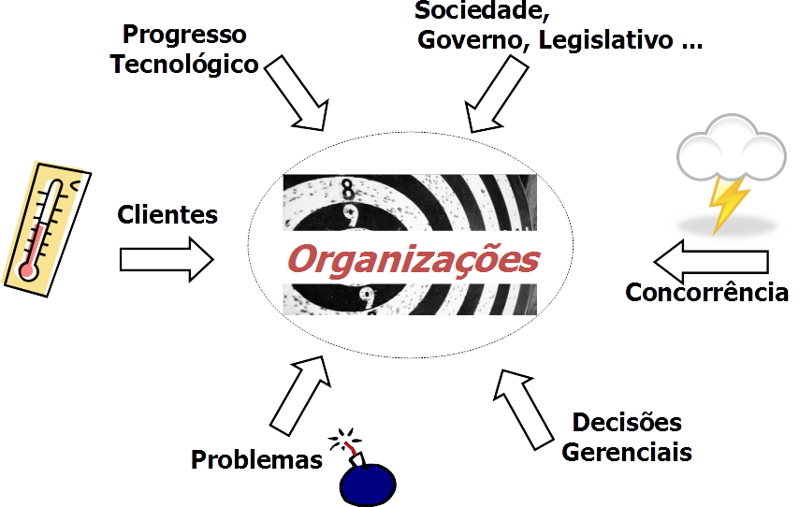
Conceitos
SURGIMENTO DE PROJETOS

